Slide 1
В мире книг

Slide 2
«Не было бы счастья, да несчастье помогло»
Примеры из личного опыта или из литературы:
«Три поросёнка». С. Михалков
(Если бы волк их домики не снёс, ничему бы не научились)
«Тёплый хлеб» К. Паустовский
(Если бы не наступила буря, не понял бы мальчик свою ошибку)

Slide 3
Г. Х. Андерсен

Slide 4
«Чайник»

Slide 5
Чайник, цветок, высокомерие, воспоминание

Slide 6
Эгоистичный, гордый, себялюбивый, заносчивый

Slide 7
Несчастный, жалкий, одинокий, ненужный

Slide 8
Заботливый, нежный, счастливый

Slide 9
Какое блаженство забывать себя ради других!

Slide 10
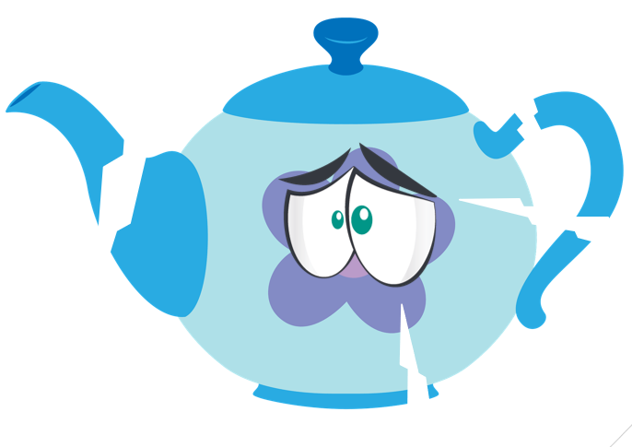
Не было бы счастья, да несчастье помогло!
Какое блаженство забывать себя ради других!

Slide 11
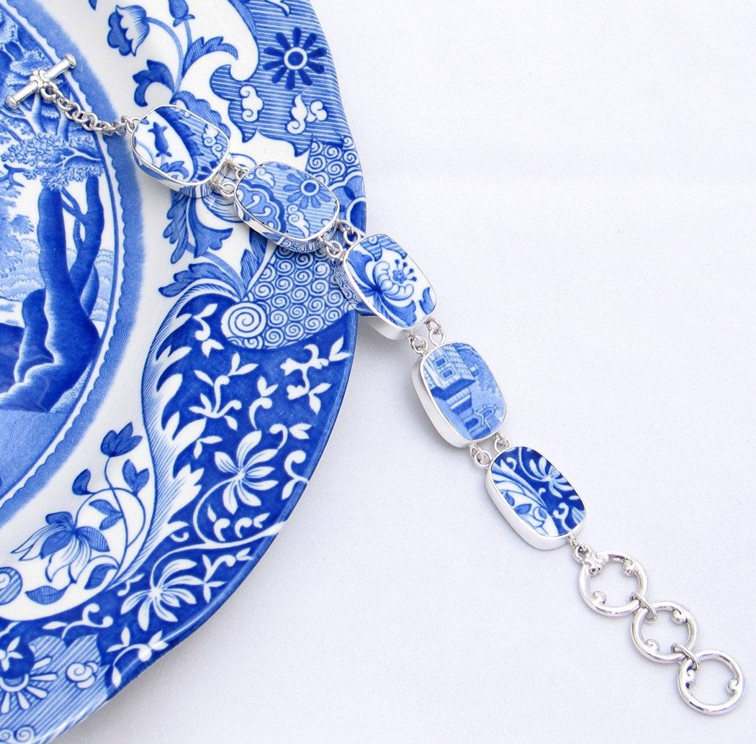
Идеи для декора

